Slide 1
托兒機構中的預防性健康和安全
托兒服務提供者培訓課程
第五版
課程 1：傳染性疾病的預防
由加州社會服務部提供資助

Slide 2
在『課程 I』，您將學到：
疾病如何在托兒機構傳播。
如何減少疾病在兒童和工作人員中傳播。
如何為您的托兒機構撰寫健康政策以及如何幫助家長理解您的政策。
如何利用當地的健康和安全資源。
Notes:
授課者備註：
『課程 I』應該需時約 4 小時。 互動和動手活動的時間也包括在內。互動活動可以幫助學生理解和記憶。

Slide 3
理解托兒機構中的傳染性疾病
課程 1 之第 1 部分

Slide 4
什麼是傳染性疾病？
病原體如病毒、細菌、真菌和寄生蟲可以導致人類的傳染性疾病。
傳染性疾病可以在徵象和症狀出現之前就從一個人傳染給另一個人。
沒有疾病症狀的人也可以傳播病菌或繼續傳播。
Notes:
授課者備註： 『Disease』、『Illness』和『Sickness』在這裡通用，意思是『疾病』。『Contagious』的意思是『傳播』。

Slide 5
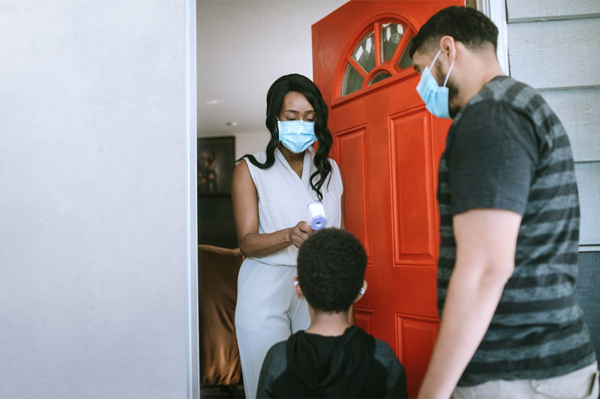
提問：您預期在您的托兒機構中看到哪些傳染性疾病？
Notes:
請學生想一想在他們的托兒機構中會看到哪些疾病。在白板/掛紙白板/粉筆板上寫下疾病的名稱。

Slide 6
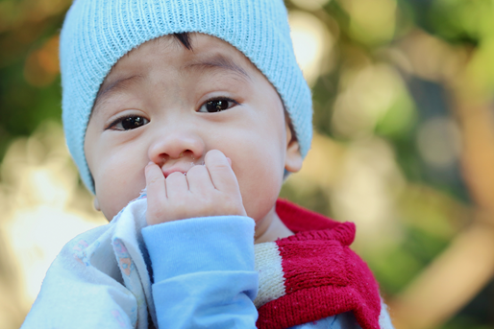
傳染性疾病和托兒機構
傳染性疾病在兒童之間很容易傳播。
在托兒機構中的兒童罹患傳染性疾病的風險更高。
健康環境和健康措施可以減少疾病傳播的風險。
Notes:
備註：預防傳染性疾病可以幫助家長和托兒服務提供者改善生活品質，節省時間和醫療費用，避免因病誤工。

Slide 7
為什麼托兒機構中的兒童患病更多？
他們還沒有接觸過很多常見的病菌，因此沒有『免疫力』。
他們的一些習慣有利於病菌的傳播。
他們還沒有學會減少疾病傳播的措施。
他們和其他小孩和成人有密切接觸。
Notes:
兒童通過接觸病菌和疾病以及免疫接種來建立免疫力。
向學員解釋兒童的行為習慣，如在地上玩耍，把手指放在口中取得滿足，把玩具和其他物品放在口中探索外部世界，與其他兒童和成人緊密接觸，這都會促進疾病傳播。兒童此時還在學習減少疾病傳播的習慣，如洗手和往袖子裡咳嗽。

Slide 8
疾病如何傳播？
必須有病菌來源。
必須有病菌從一個人傳播到另一個人的途徑。
對病菌無免疫力的宿主或易感者必須接觸到病菌。
病菌來源 傳播途徑 新宿主
兒童甲 表面、手、空氣 兒童乙
Notes:
『傳播途徑』是指病菌從一個人傳播到另一個人的途徑。

Slide 9
傳播途徑: 疾病傳播的主要方式
直接接觸
空氣
糞便–口腔
血液和體液

Slide 10
傳播途徑: 疾病傳播的主要方式
通過與人或物品的直接接觸
通過空氣 (從一個人的肺、喉或鼻通過空氣傳播給另一個人)
通過糞便傳播 (病菌從一名感染者的糞便轉移到另一個人的口腔)
通過與血液和體液的接觸

Slide 11
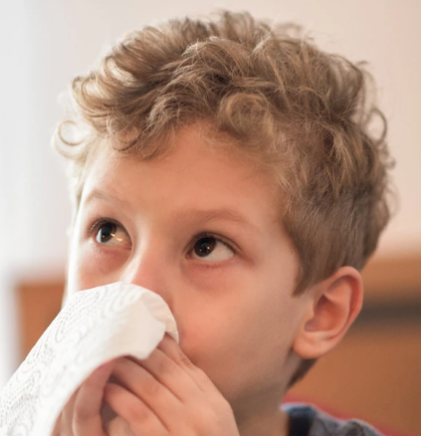
疾病直接傳播的方式
對著別人或物品打噴嚏和咳嗽
鼻涕或口水弄到別人身上和其他表面上
用面巾紙擦鼻涕，之後不洗手
接吻 (特別是吻在嘴唇上)
分享放入口中的玩具、床品、毛巾和衣物
Notes:
這些事情會在托兒環境中發生嗎？為什麼？兒童總是在觸摸和探索周邊環境和周圍的人。感染可以很容易地在托兒環境中的兒童之間傳播。
討論兒童在個人清潔方面的不成熟行為習慣 (他們還沒有學會洗手、擤鼻涕等，他們天然的好奇心，兒童對觸摸和愛的需要)

Slide 12
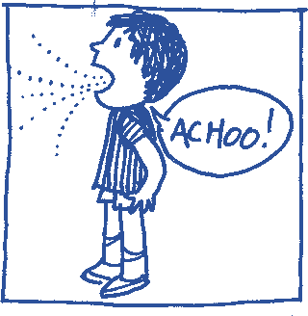
疾病通過空氣傳播的方式
呼吸、唱歌、對著空氣打噴嚏和咳嗽
通風不良
戶外玩耍的機會有限
Notes:
當一名感染者說話、唱歌、咳嗽、打噴嚏或擤鼻涕時，有傳染性的液滴進入空氣中，可以被另一個人吸入。液滴也可以落在手上或物品上，例如玩具或食物，也可以被其他人觸摸、入口或食用。

Slide 13
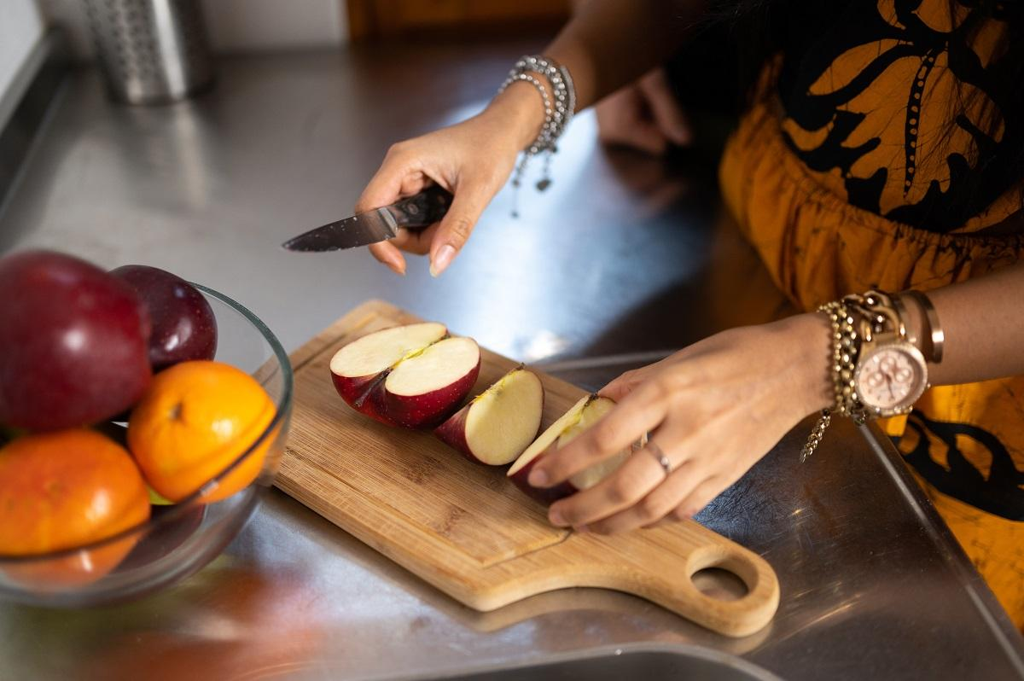
疾病通過糞便傳播的方式
不正確的尿布更換程序
不安全的食物預備程序
上完廁所沒有洗手
分發食物之前沒有洗手
口唇接觸玩具和其他表面
Notes:
在大部分情況下，發生糞便傳播的原因是，手或物品受到少量糞便的污染 (通常因為量太少而看不見)，然後被放入口。 或者，食物或水被少量的人或動物糞便污染，然後被人食用或飲用。

Slide 14
疾病通過血液和其他體液 傳播的模式
沒有戴手套就提供急救服務
沒有戴手套就處理流鼻血
遭感染的血液或體液進入有傷口的皮膚、眼睛或口腔
沒有戴手套就更換尿布
嚴重的牙咬事件 (皮膚有傷口、流血、而且血液發生交換)
觸摸開放的傷口和皮疹
Notes:
含有病毒的血液或體液進入另一個人的血流或有傷口的皮膚時，病毒就會傳播。人可以在沒有症狀的情況下攜帶血源性病原體。 (也可以通過性交傳播，但是這種可能性不適用於托兒環境。)

Slide 15
疾病以及傳播的例子
乙型肝炎和丙型肝炎以及 HIV/艾滋病是通過血液傳播的嚴重病毒感染。
巨細胞病毒 (CMV) 是通過尿液或唾液接觸傳播的疾病的例子。
MRSA 是通過直接接觸細菌傳播的。
沙門氏菌是通過糞便-口腔路徑或食物/水污染傳播的。
COVID-19主要通過空氣傳墦。

Slide 16
COVID-19 的注意事項
口罩: 是眾所周知可以降低傳播風險。
COVID-19. 兩歲以下兒童不適宜戴口罩，因為有導至窒息的危險。當吃東西或午睡時,兩歲或以上的兒童都不適宜戴口罩。
患有 COVID-19 症狀的兒童和工作人員應留在家中或提供 COVID-19 檢測陰性報告。​​​
請諮詢您當地的公共衛生部門以獲得進一步的指導。​

Slide 17
知識小測驗
說出傳染性疾病傳播的四種途徑：
?
?
?
?

Slide 18
知識小測驗
直接接觸人或動物身上的病菌
吸入空氣中的病菌
從感染者的糞便轉移到另一個人的口腔 (糞便-口腔)
接觸血液和體液中的病菌

Slide 19
知識小測驗
您應該等到兒童出現疾病症狀才開始擔心疾病傳播？
對
錯

Slide 20
知識小測驗
您應該等到兒童出現疾病症狀才開始擔心疾病傳播？
對
錯

Slide 21
知識小測驗
為什麼托兒機構中的兒童更容易罹患傳染性疾病？
1.
2.
3.

Slide 22
預防傳染性疾病的傳播
課程 1 之第 2 部分

Slide 24
話題
每日健康檢查
標準預防措施
洗手
何時洗手
使用一次性手套
清潔、 滅菌和消毒
綠色環保清潔
垃圾的棄置
更換尿布和使用廁所
食物安全
口腔衛生
空氣品質
水源
寵物、蟲鼠和綜合蟲鼠控制 (IPM)
保持沙箱和玩沙區域的安全
Notes:
這些是我們接下來討論的話題。

Slide 25
每曰健康檢查
早晨歡迎每位兒童的常規步驟可以幫助您更好地瞭解兒童，幫助兒童感覺放鬆，並鼓勵與家長的溝通。而且，通過排除有明顯疾病症狀的兒童，可以減少疾病傳播。
Notes:
利用所有的感官，檢查疾病的徵象
聽兒童和家長告訴您兒童感覺如何。兒童的聲音沙啞嗎？是否呼吸困難？是否在咳嗽？
從兒童的水平看兒童的狀況。觀察是否有情緒焦躁、疼痛、不適或疲倦的徵象。兒童是否看起來面色蒼白、有皮疹或創口、或者流鼻血或眼水。
歡迎兒童到校時觸摸兒童，瞭解兒童的冷暖、是否出汗、是否有小結節。
聞兒童的呼氣、尿布或糞便是否有獨特的氣味。

Slide 26
我要檢查什麼？
一般的情緒/行為 (高興、不高興、焦躁、遲緩、嗜睡、不尋常的行為)
發熱的徵象 (溫暖、發紅的臉、兒童行為的改變)
皮膚疹子、發癢、頭皮發癢、不尋常的斑點、腫脹或瘀青
兒童投訴疼痛或感覺不舒服
疾病的其他徵象和症狀 (嚴重的咳嗽或呼吸困難 (哮鳴)；鼻、耳或眼的分泌物；腹瀉或嘔吐)
詢問上次上學之後兒童或家人的生病情況
Notes:
角色扮演：讓學員分成兩人一組，扮演早晨健康檢查的情況。練習作出當天是否接納或排除兒童的決定。讓一名學員扮演非常希望孩子留下來、自己好去上班的家長。另一名學員扮演托兒服務提供者。只有幾種疾病要求生病的兒童回家，以保護其他兒童和工作人員。我們在下一章節討論托兒機構政策時，將討論到何時因為疾病而排除兒童。

Slide 27
生病輕微的兒童
當生病輕微的兒童來到您的托兒機構時，
留出一個區域 (或特別房間)，讓他們在接受監督的情況下安靜地休息。
*不要讓兒童無人監督。
Notes:
一般來說，生病輕微的兒童 (例如感冒的兒童) 可以接納到托兒機構。他們可能需要更多一些的休息，但是只要他們能夠參加活動，而且在您能夠提供的照顧範圍之內，這是可以接受的。

Slide 28
標準預防措施:
如果您接觸了血液或體液
(無論兒童是否生病)，總要 :
正確地洗手
正確地使用不透水的手套
正確地棄置垃圾
正確地清潔、 滅菌處理和消毒相關表面
Notes:
遵照標準預防措施意味著，處理血液和體液時，假定每個人都是潛在的被感染者。
參見『標準預防措施的健康和安全備註』。

Slide 29
立即清潔和消毒被血液、糞便、鼻眼分泌物、唾液、尿液或嘔吐物污染的任何表面。

Slide 30
洗手
洗手是預防疾病的最重要的感染控制措施。
當照顧者、兒童和家長都在適當的時候洗手且方法正確，托兒機構中的疾病發病率會顯著減少。

Slide 31
洗手表演示範
Notes:
請參見宣傳單張。 為了表演示範，請使用一個小桶或碗、一大杯水、液體肥皂和廚房紙巾。為了效果更好，您可以在手上塗一層凡士林、再抹上罌粟籽，當作病菌。表演示範何時以及如何使用乾洗手液 (沒有肥皂和自來水的時候才用)。當沒有洗手設施的時候，成年人和兩歲以上的兒童可以使用酒精類的乾洗手液來滅菌處理明顯乾淨的手 (例如在外出郊遊的時候)。乾洗手液放在兒童拿不到的地方。認真監督兒童使用乾洗手液，觀察是否有皮膚反應。
更換尿布的區域盡可能地位於靠近洗手池的地方。
用唱洗手歌的方法教兒童洗手洗 20 秒的時間。

Slide 32
消毒洗手液 乾洗手液祇用於明顯乾淨的手上而當時是沒有肥皂和自來水的時候才用。 使用標韱註明含60-95% 酒精濃度的乾洗手液。 乾洗手液放在兒童拿不到的地方。 請注意：使用洗手液不會去除手上的過敏原或毒素。​
何時需要洗手

Slide 33
洗手視頻
https://www.youtube.com/watch?time_continue=1&v=GAP8HZdV5Qo&feature=emb_title

Slide 34
何時使用一次性手套
接觸兒童的血液或體液 (急救、流鼻血、更換帶血腹瀉的尿布)
清潔的表面或處理的衣物和用品有血液或體液 (嘔吐物、尿布或糞便)
護理皮疹或滲液傷口
提供口腔護理、眼護理和特別醫療程序，例如血糖檢查的手指頭刺血

Slide 35
處理血液和體液時， 我應該用什麼類型的手套？
不透水的一次性手套可以提供針對血源性病原體和傳染性體液的保護。
處理血液或傳染性體液時不要使用飲食或居家類型的手套，因為可能會洩漏或破裂。
避免使用乳膠手套，因為乳膠可能導致過敏，特別是您經常使用的話。使用丁腈手套發生過敏的情況較少。
不能用戴手套來取代洗手。

Slide 36
Notes:
分發手套，讓學員練習戴手套，或者由授課者演示正確的方法。

Slide 37
清潔、 滅菌和消毒
定義
清潔: 用水洗、擦拭和沖洗的方法去除塵土、殘渣和粘性層。您可以用柔性肥皂、洗滌劑和水進行清潔。
滅菌: 殺死病菌到一定的程度，減少因為接觸表面而生病的風險。
消毒: 更高程度的病菌殺滅。 可以殺滅一個堅硬、無孔表面的幾乎所有病菌。
Notes:
有時這些詞匯被混用，但是它們不是一樣的。用於殺滅病菌的產品被稱為抗微生物劑。抗微生物劑可以殺死細菌、病毒和真菌。

Slide 38
哪些表面需要清潔？
玩具
床品
地板
衣物 (包括帽子)
嬰兒床、折疊床和床墊
玩耍設備
冰箱
需要進行滅菌或消毒的所有表面
Notes:
用肥皂清洗、用水沖洗可以清潔這些表面。

Slide 39
我應該使用什麼來清潔？
使用柔性、無氣味、非抗菌類型的肥皂或洗滌劑，並用水沖洗。

Slide 40
哪些表面需要抑菌？
食物操作表面和設備
檯面
餐具和盤碗
餐桌和高椅托盤
混合用途桌 (在用於進餐和零食之前)
放入口中的塑料玩具，奶嘴

Slide 41
應對哪些表面進行消毒？
廁所和其他浴室表面（水槽、水龍頭、櫃檯、地板）​
換尿布台和換尿布區（尿布桶、便盆座）​
被血液或體液（嘔吐物、尿液、糞便）污染的表面​
Notes:
Disinfecting is recommended for hard non-porous surfaces such as toilets, changing tables, and other bathroom surfaces; blood spills and other potentially infectious body fluids like vomit, urine, and feces.

Slide 43
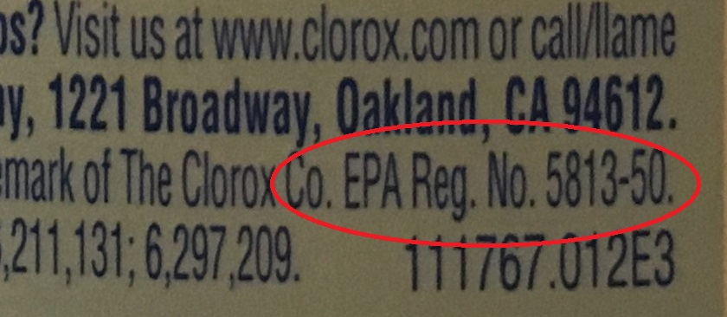
我應該用哪些產品來滅菌或消毒？
在環保署 (EPA) 登記的抗微生物劑
查看產品標簽上的 EPA 登記號碼
Notes:
抗微生物劑的意思是該產品可以殺死病菌。設在 165 華氏度的洗碗機可以抑菌處理盤碗和玩具。
設在『熱水』的洗衣機可以抑菌處理布玩具。

Slide 44
標簽就是法律規定
抑菌和消毒的時候總是遵照標簽上的指示。
是否需要用水稀釋？
產品保留在表面多長時間？(靜置時間)
是否可以在食物表面使用該產品？
是否需要把產品沖洗乾淨？

Slide 46
安全有效清潔提示
減少物品雜亂的情況，讓清潔更容易
定期清潔，在環境中排除塵土、灰塵和其他顆粒；
使用帶 HEPA 過濾片的真空吸塵器
使用帶微纖維的拖把和布料
在建築物的入口處放擦鞋墊
Notes:
這些是適合托兒機構的基本清潔做法。

Slide 47
安全有效清潔提示 (續)
兒童在旁邊的時候不要使用滅菌劑或消毒劑。
經常鼓勵用柔性肥皂和自來水洗手 。
打開窗戶，提供通風。
定期更換暖氣空調系統的加熱/冷卻系統過濾片。
選擇毒性低的清潔產品。

Slide 49
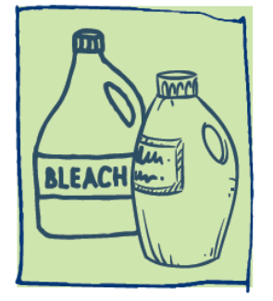
使用漂白水來滅菌和消毒
優點: 成本低、有效 (如果按照標籤說明使用)、容易獲得。
缺點: 腐蝕性、有害揮發氣體 (可以觸發哮喘發作)，需要每天稀釋配製，可以損壞衣物。

Slide 50
COVID-19 的注意事項
在大流行初期，許多人過度使用和誤用清潔和消毒產品，因為他們害怕接觸表面會生病，而且我們並不完全了解 COVID-19 是如何傳播的。
現在我們知道 COVID-19 主要通過空氣在人與人之間傳播。

Slide 51
COVID-19 的注意事項
EPA 的 N 列表 有用於對抗 SARS-CoV-2（導致 COVID-19 的病毒）的產品。訪問 EPA 網站，搜索列表 N 中的 DfE 認證產品。​
選出 DfE 網頁上的“用於對抗冠狀病毒 SARS-CoV-2 的消毒劑”框，以找到毒性較小的消毒產品。​​​
請務必閱讀標籤以確保您安全地使用產品。

Slide 52
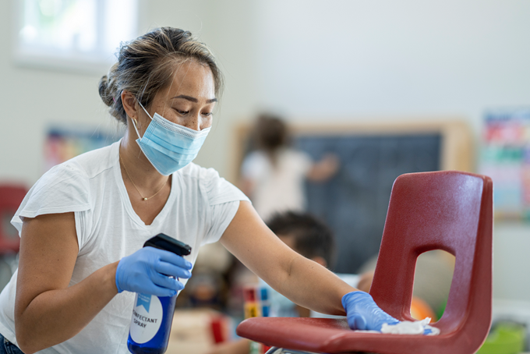
表演示範
清潔表面: 使用肥皂，並用水沖洗。
使用滅菌劑或消毒劑。
靜置規定的時間 (按照標簽指示)。
提供通風。
Notes:
討論的話題:
標簽指示

Slide 53
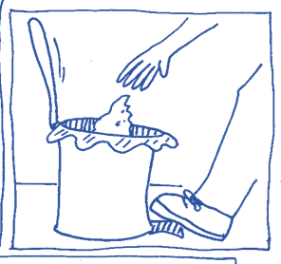
垃圾的棄置
使用帶腳踏的垃圾桶，棄置尿布的垃圾桶尤其如此。
垃圾桶放在離尿布更換區域、洗手盤和食品預備觸手可及的地方。
在一天結束的時候，清潔和消毒尿布桶。
用塑料袋作為垃圾桶的內襯。
確保嬰兒和學步兒不會撞倒垃圾桶或伸入垃圾桶。
每天傾倒室內的垃圾桶。
收集室外垃圾，使用帶密實蓋子的防水和 防鼠垃圾桶。
Notes:
參加您所在社區的回收計劃。教室回收物品的垃圾桶無需腳踏。

Slide 54
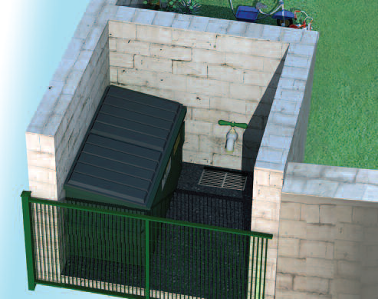
垃圾的棄置
垃圾的正確儲存和棄置可以:
預防疾病傳播，
減少令人不快的氣味，
防止蟲鼠危害。
Notes:
髒的一次性尿布、手套、廚房紙巾和麵巾紙應該立即投入適當的垃圾桶或尿布桶。

Slide 55
尿布更換站
尿布更換站安排在遠離食物、靠近洗手盤的地方。
尿布更換桌高度應該令人舒適，以保護您的背部。
使用乾淨、平坦和防水的更換表面/墊子，無裂縫。用一次性罩子覆蓋。
乳膏、乳液和清潔用品儲存在兒童拿不到的地方。不建議使用嬰兒爽身粉，因為有吸入滑石粉顆粒的風險。
尿布更換站只能用於更換尿布。
Notes:
很多更換桌有綁帶和護欄，以提供額外的安全性。總是保持一隻手在兒童身上，不要離開兒童、無人照看。尿布更換桌的高度應該令人舒適，使用正確的提舉重物的技巧，保護您的背部。

Slide 56
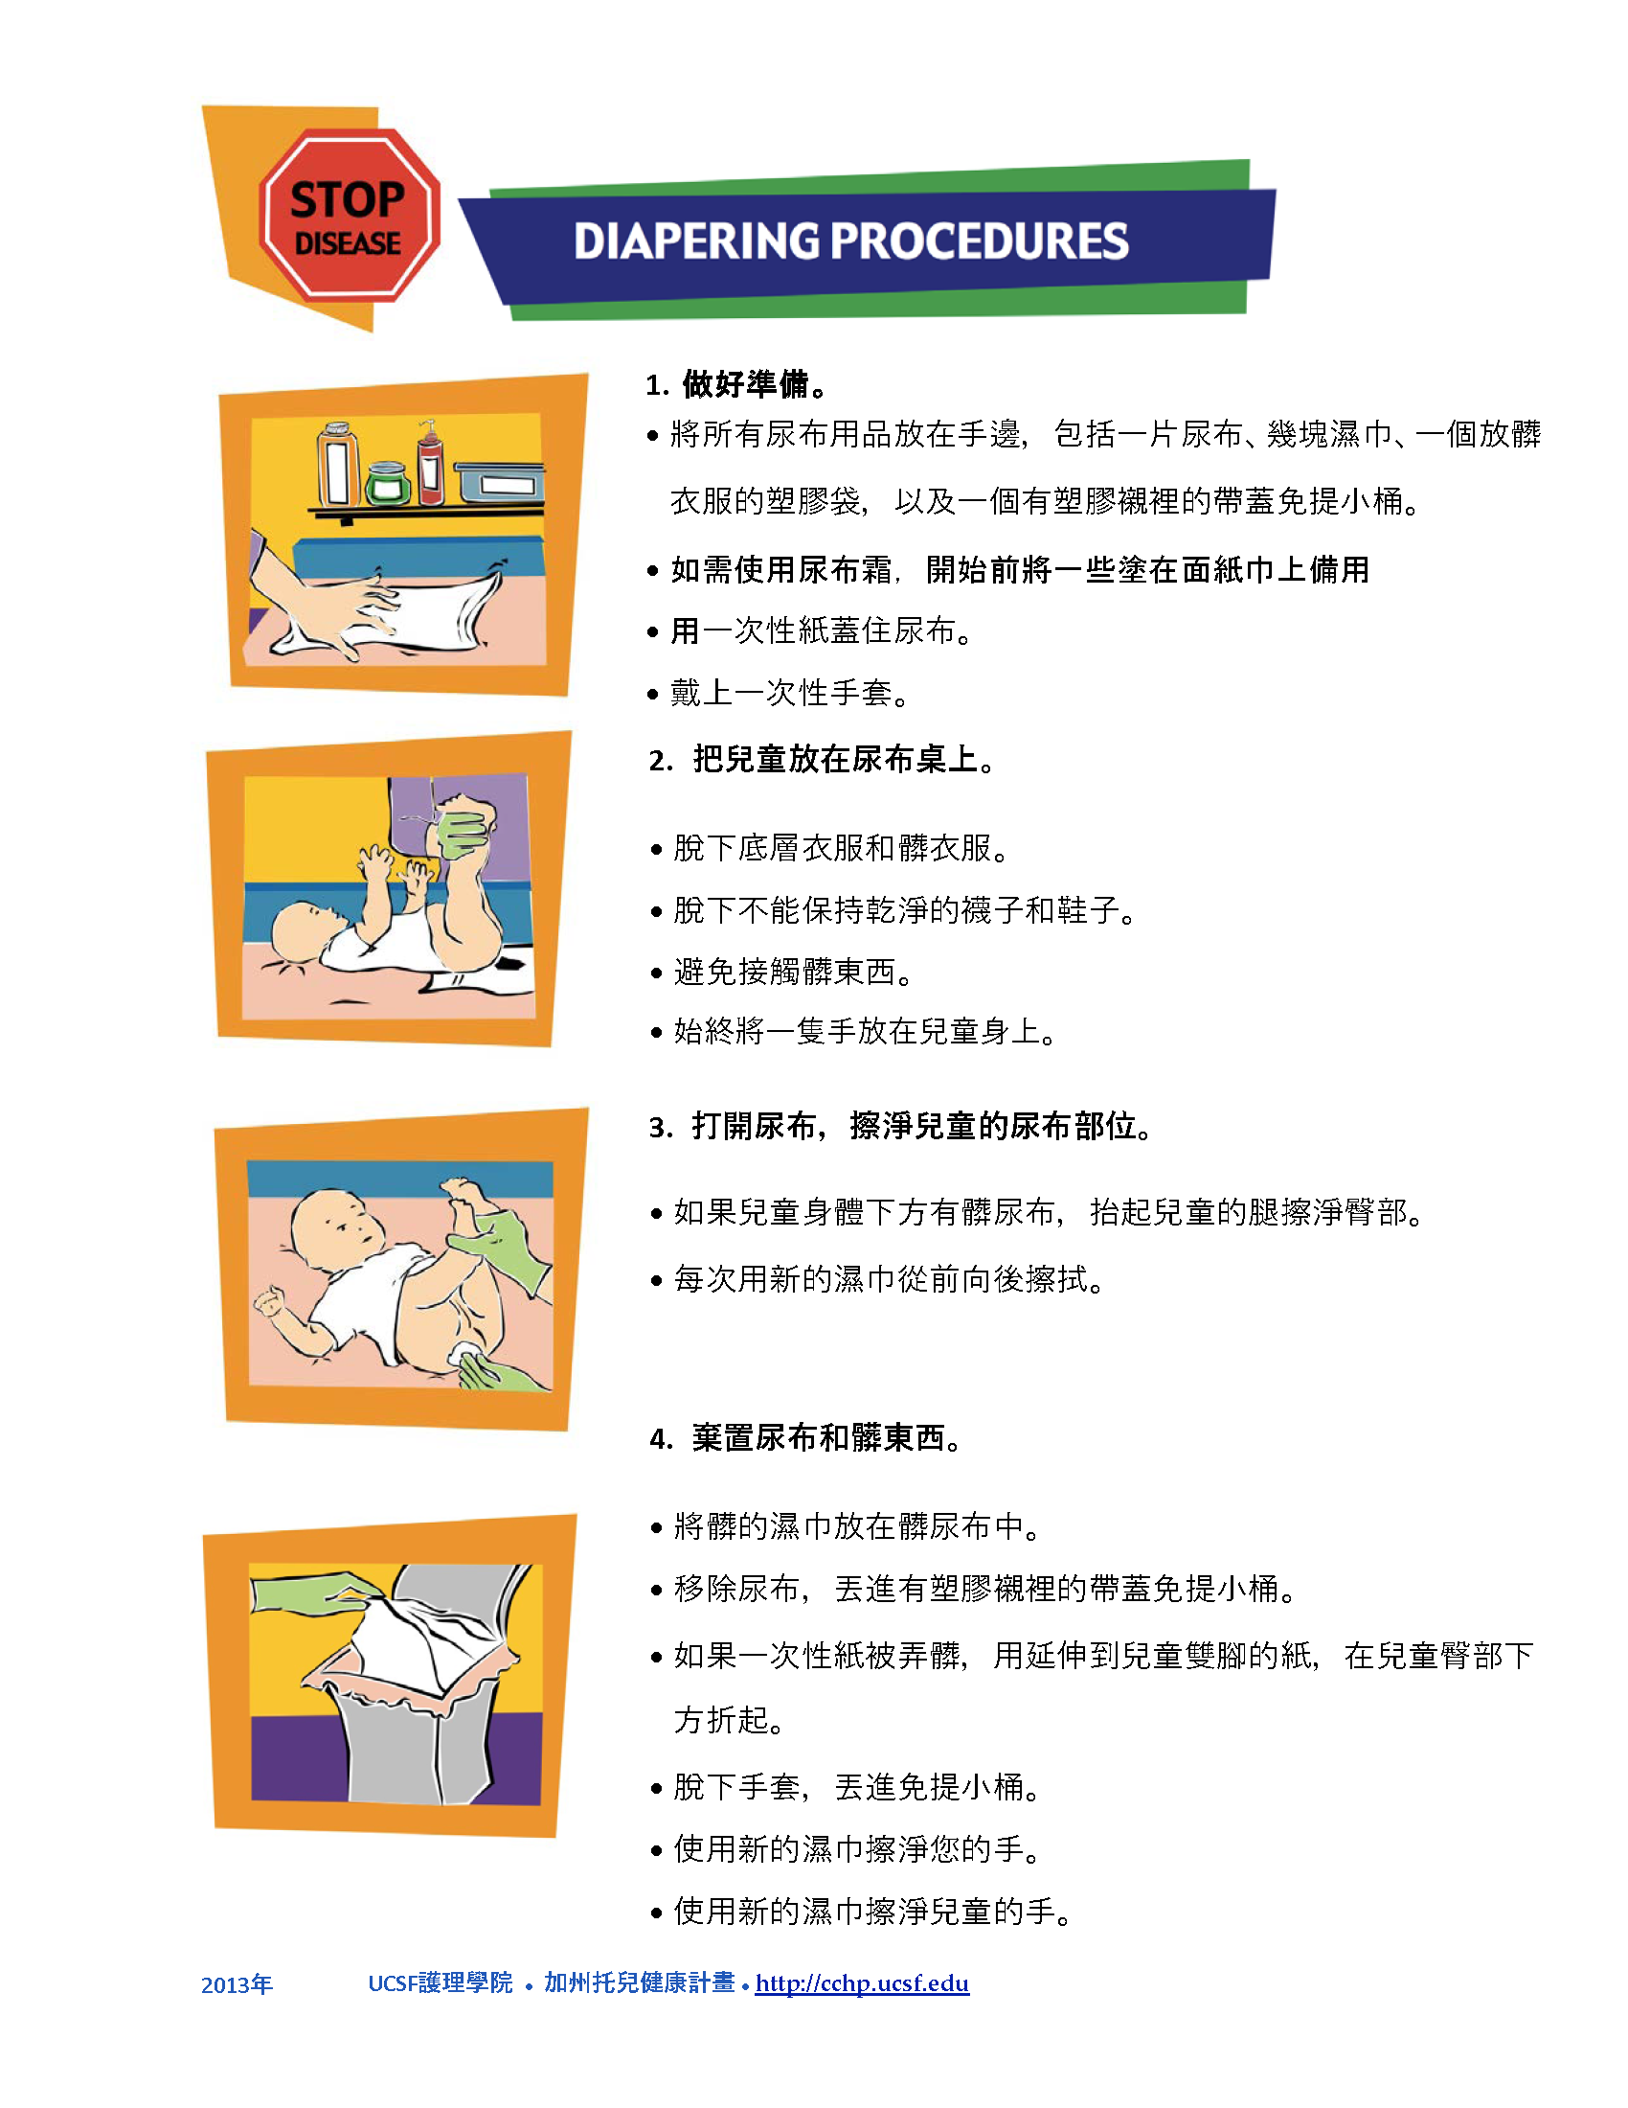
Notes:
不要在托兒機構清洗或沖洗被糞便污染的尿布或衣物。髒水濺灑以及手、洗手池和廁所表面受到污染的風險，會增加導致感染的病菌傳播的風險。所有被糞便污染的衣服應該放入塑料袋，牢牢地封口，並隨著兒童送回家，不得在托兒機構沖洗。請向家長解釋該程序以及其重要性，因為有的家長可能要求托兒機構沖洗尿布和如廁練習內褲以防染色。

Slide 57
如廁
Notes:
兒童尺寸的坐便器或標準尺寸坐便器加上矮凳子，是兒童如廁的最佳選擇。如果如廁練習的時候使用兒童坐便椅，則應該只在廁所內使用，且位於坐便器和其他坐便椅不能觸手可及的地方。每次坐便椅用完之後：
幫助孩子洗手。將孩子轉移到遠離清潔和消毒活動的、受到照看的地方。
立即將坐便椅的內容物傾入坐便器，小心不要濺灑或觸摸坐便器內的水。
用水沖洗坐便椅，水傾入坐便器。
用肥皂和水清洗椅子。 (考慮使用廚房紙巾。) 肥皂水傾入坐便器。再沖洗一次。
傾入坐便器並沖水。噴灑消毒劑，請注意標簽指示。洗手。靜置坐便椅，使其在空氣中乾燥。

Slide 58
食物安全
如何預防食源性疾病:
安全的食物採購，
安全的食物儲存，
安全的食物預備，
安全和有效的清潔和滅菌處理。
Notes:
USDA 的食物安全四步驟 = 清洗、分開、冷卻、烹調

Slide 59
清洗！
分開！
煮熟！
冷卻！
Notes:
分成小組，進行練習

Slide 60
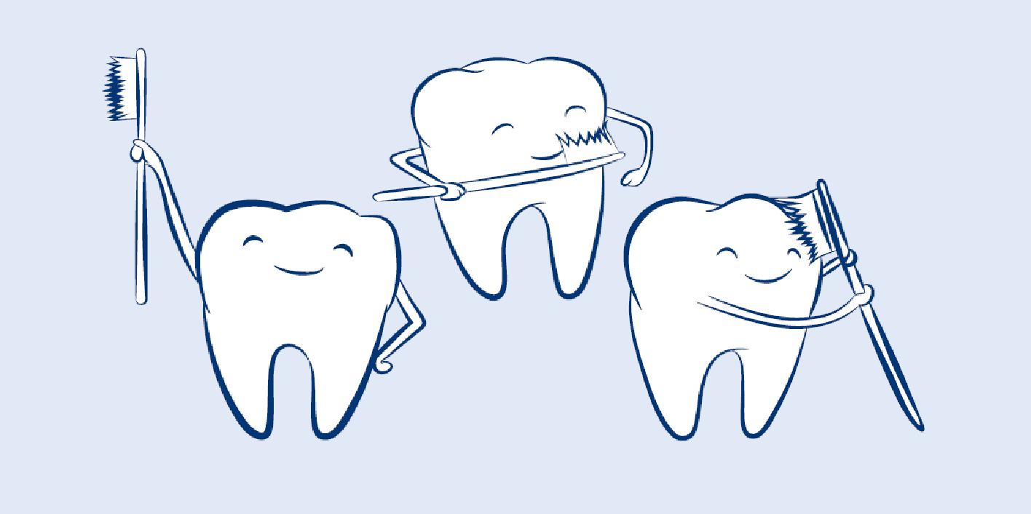
口腔衛生

Slide 61
預防蛀牙的提示
每天刷牙兩次：早餐之後以及睡前。學步兒含氟牙膏用量為米粒大小。學前兒用量為青豆大小。
不要讓嬰兒含著奶瓶睡覺，也不要將果汁或含糖飲料放在奶瓶中。
提供健康的食物。不要提供含糖飲料或粘性的零食。
鼓勵兒童喝很多水。瞭解您的飲用水是否含氟。
幫助家長找到當地的牙醫，從孩子長出第一顆牙開始接受定期牙科檢查。

Slide 63
室內空氣品質
識別和管理氣味和不健康空氣的來源！​
室內空氣污染物包括： 細菌、病毒、黴菌、灰塵、寵物皮屑、花粉、和蟲鼠碎屑；爐頭和加熱器的揮發性氣體、清潔/ 滅菌/消毒產品、香水、空氣清新劑、殺蟲劑、美術用品、香煙、二手和三手香煙、來自地毯、木材塗料、新家具和油漆的揮發性有機化合物 (VOC)。
Notes:
很多健康問題可以被空氣污染觸發。根據執照規定，持照托兒機構內不允許吸煙。
參照『室內空氣品質健康和安全備註』，進行小組活動。

Slide 64
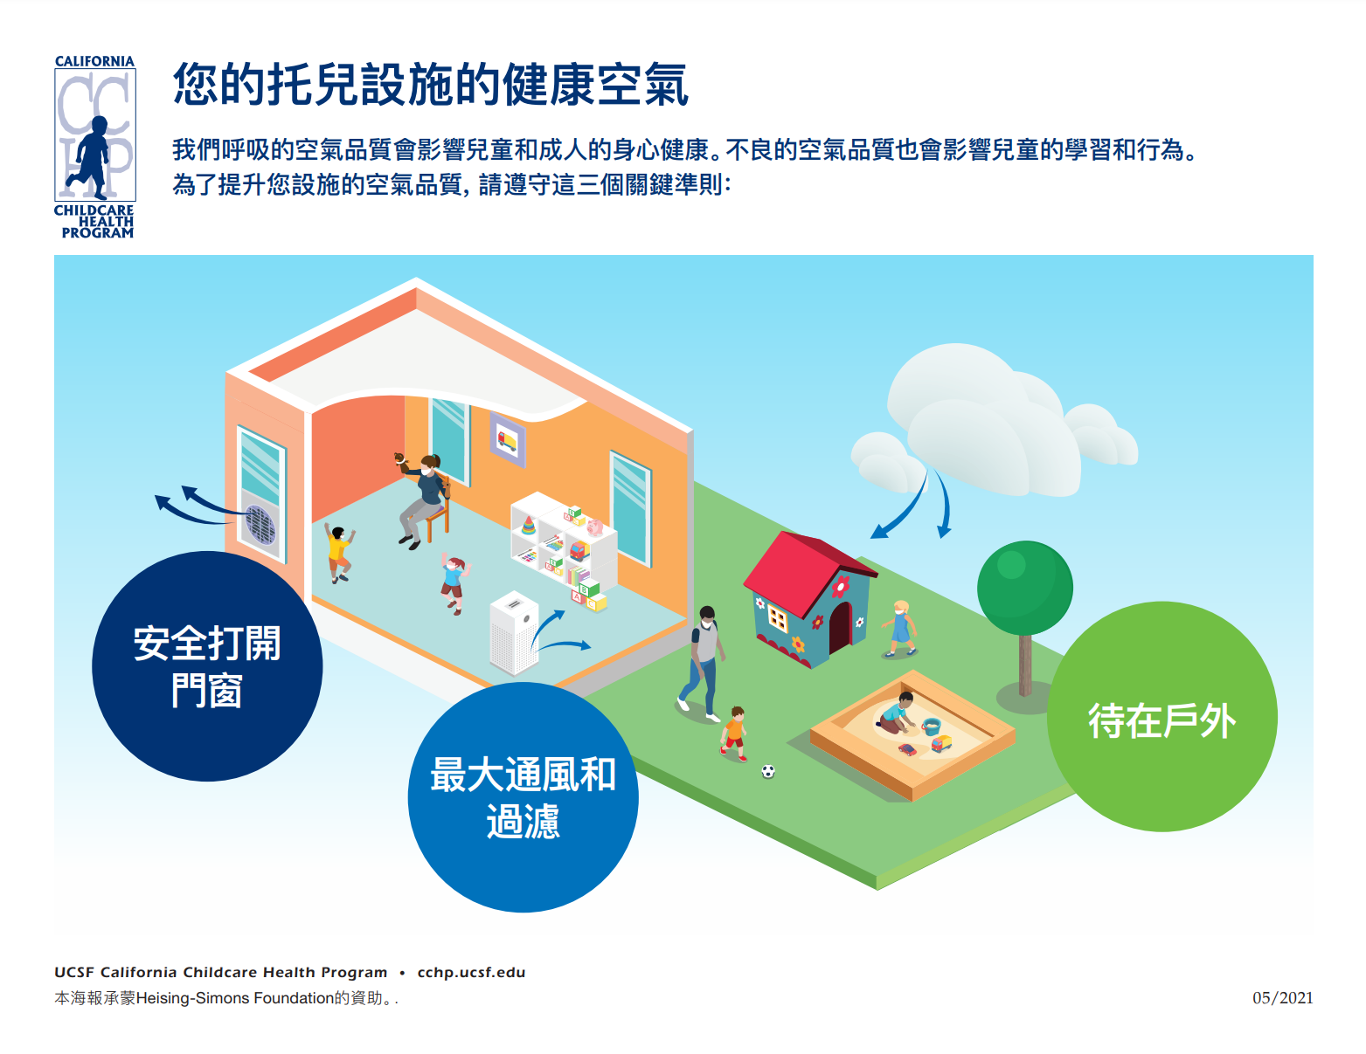

Slide 65
COVID-19 的注意事項
戴口罩是降低感染 COVID-19 並將其傳播給他人的風險的最有效方法之一。​
當 COVID-19 患者戴著口罩時，大部分病毒顆粒都會被困在口罩內。在您的托兒計劃中，戴口罩有助於保護您、您的同事和您照顧的孩子免受 COVID-19病毒的侵害。

Slide 66
COVID-19 的注意事項
美國疾病控制與預防中心 (CDC) 建議兩歲及以上的兒童佩戴口罩以降低感染 COVID-19 的風險​
兩歲以下的兒童不應該戴口罩，因為有窒息的危險。有特殊醫療保健需求的兒童的家庭應諮詢他們的醫療保健提供者，以了解最佳佩戴的口罩類型。
孩子吃東西、喝水、睡覺都需要把口罩摘下。​

Slide 67
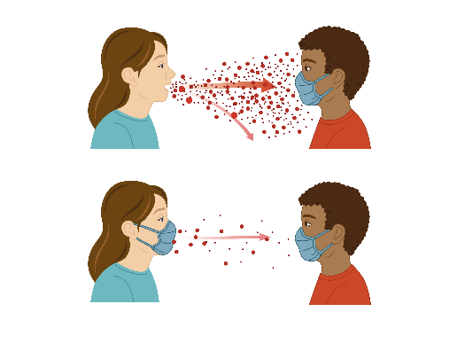
COVID-19 的注意事項

Slide 68
户外空氣品質
Notes:
煙霧、殺蟲劑噴霧、製造工藝氣體和汽車廢氣都可以污染室外空氣。注意 EPA 發佈的空氣品質指數。
一般來說，孩子們在室外玩耍更健康，但是有時孩子們應該留在室內。調整室內空間，允許孩子們必須在留在室內時，有足夠的空間玩耍。

Slide 69
供水
物業界線
輸水管 建築物內的
管道和設備
服務管道
Notes:
在美國，自來水一般是安全的。『安全飲用水法案』是一項聯邦法律，要求公共自來水公司定期測試水質，並滿足嚴格的聯邦標準。加州的水質標準比聯邦標準更加嚴格。水質每年進行測試，結果以『消費者信心報告 (CCR)』的形式發給用戶。您可以查看當地公共自來水公司的網站，獲得最新的 CCR 報告。

Slide 70
供水
您的水是否來自水井、泉水或地表水，而不是公共自來水公司？
如果是這樣的話，加州社區照護牌照局 (CCL) 法規要求對私人擁有的水源進行現場檢查，實驗室報告需要顯示水可以安全地飲用。
Notes:
如果您的水來自于私人水源，聯絡您的當地公共衛生部門、加州公共衛生部、或者持照的商業實驗室，瞭解如何測試您的水源。聯絡您的區域托兒執照部門，進一步瞭解托兒機構法規和水源測試。

Slide 71
水如何被污染？
水質處理過程會移除污染物，並減少水對管道的腐蝕性。當水離開公共自來水公司時，是可以安全飲用的。
水離開公共自來水公司之後，可能被污染。水流過陳舊管道時，細小的鉛碎片可能從管道上脫落，進入水中。在鉛焊的管道或上下水設備中留置的水可以吸收鉛。 在1986年之前建造的住宅和建築物更可能有含鉛的管道、焊料或設備。
Notes:
您的水很可能是可以安全飲用的。但是，如果您擔心建築物內的飲用水的安全性，一家經認證的實驗室可以測試各個水龍頭流出的水。實驗室可以將收集水樣本的用品寄給您，或者派出一名技術人員來收集樣本。
要進一步瞭解水質測試，請聯絡您的當地公共自來水公司。

Slide 72
檢測飲用水中的鉛
在 2010 年之前建造的設施中獲得牌照的托兒中心必須在 2023 年 1 月之前以及之後每隔五年對其自來水進行鉛含量檢測。此要求並不適用於家庭托兒所。​
合格的托兒中心可從州水務局撥款中獲得水質檢測和固定裝置更換的資金。​​​
如需更多信息，請聯繫您當地的托兒資源和轉介機構或地域或地區托兒牌照辦公室。​
Notes:
Visit the Child Care Licensing website: https://www.cdss.ca.gov/inforesources/child-care-licensing/water-testing-information
Contact your local community water system, or
For a list of Certified Laboratories visit: http://www.epa.gov/dwlabcert/ contact-information-certification-programs-and- certified-laboratories-drinking-water

Slide 73
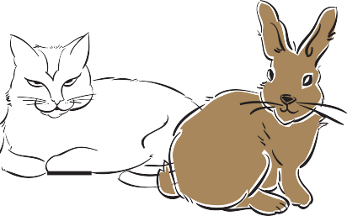
托兒機構中的寵物
Notes:
寵物是很好的夥伴，可以給兒童很多機會學習。但是，動物會把疾病傳播給人類。遵守以下原則，以減少疾病傳播的風險。

Slide 74
托兒機構中的寵物
寵物應該健康，並對兒童友好。
狗和貓應該接受疫苗注射，並接受蝨子、蜱蟲和寄生蟲防治措施。
保持寵物籠子的清潔；寵物排泄物在兒童不能摸到的地方。
兒童在跟寵物玩耍時要直接監督。
如果您有一隻寵物，在兒童登記入學之前告訴家長。(有些兒童有過敏症。)
接觸寵物或寵物物品之後要洗手 (自己和孩子的手)。

Slide 75
爬行動物和稀有寵物
爬行動物、烏龜和綠鬣蜥攜帶沙門氏菌，因此不適合托兒機構。
有毒或進攻性強的蛇、蜘蛛或熱帶魚在托兒機構是一個安全風險。
*如果您不能確定某種寵物是否可以安全地在托兒機構，請詢問獸醫。

Slide 76
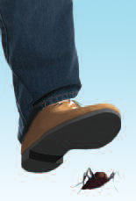
蟲鼠
蟲鼠可以造成的健康問題舉例：
蒼蠅可以傳播病菌。
蚊子叮咬可以傳播疾病。
小黃蜂叮咬很痛，有些人過敏。
蜘蛛叮咬很痛，也可能有害。
老鼠可以傳播疾病。
蟑螂可以觸發哮喘發作。
Notes:
寵物在托兒機構可能導致受傷和傳播疾病。

Slide 77
綜合式蟲鼠控制 (IPM)
IPM 是一種蟲鼠控制方法，儘量減少殺蟲劑的使用。有很多無需使用有害化學品的蟲鼠控制措施。
IPM 提供低毒性的替代方法，而不是噴灑殺蟲劑。
根據 IPM 理念，殺蟲劑是最後的選擇。

Slide 78
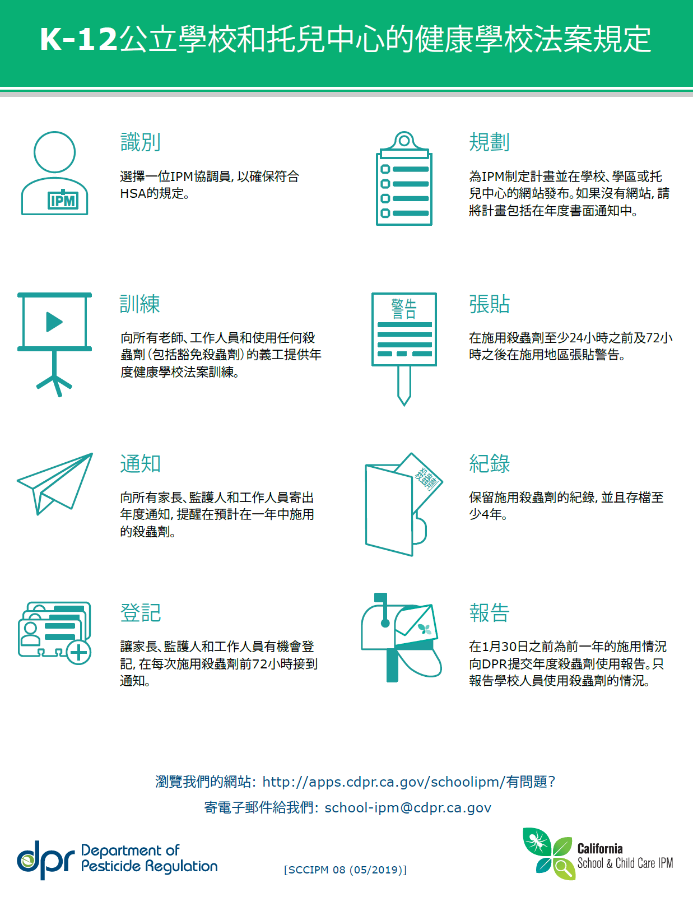
Notes:
預防蟲鼠意味著移除蟲鼠所需的食物、水和棲息地。『健康學校法案』要求施用殺蟲劑 (包括抗微生物劑) 的托兒服務提供者每年接受 IPM 培訓。托兒服務提供者可以在『加州殺蟲劑規管部 (DPR)』網站學習一個免費的網上課程： http://apps.cdpr.ca.gov/schoolipm/training/main.cfm

Slide 79
沙箱和玩沙區域
不要將沙箱安排在風口，或者用灌木、樹或圍欄擋風。
將沙箱與其他玩耍設備例如滑梯和鞦韆分開。
確保沙箱排水良好，防止積水。
使用按照標簽說明可以用於沙箱的光滑豌豆細石或洗砂。
保持周圍的地面沒有沙子。定期清掃地面，以減少滑倒的風險。
確保玩沙區域沒有蟲鼠、尖銳物品、或貓或其他動物的糞便。
不要使用化學品來消毒沙箱中的沙子。移除被污染的沙子。
根據需要經常更換沙子，保持沙子的清潔。
保持玩沙區域沒有食物、垃圾或積水。
不使用的時候，把沙箱蓋住。
Notes:
兒童喜愛玩沙，也可以從中學到東西。 但是，沙箱可能是健康和安全的風險。

Slide 80
預防傳染性疾病傳播的政策
課程 1 之第 3 部分
Notes:
什麼是政策？它是改善溝通、提供指導和確保公平的一種方法。政策有時是法律規定，例如執照規定；有時是最佳實踐。所有的政策必須在登記入學時予以告知，其後也根據需要給予告知。
讓學員列出需要清晰的書面政策的預防健康話題。

Slide 81
需要制訂政策的項目
健康歷史
緊急資訊
免疫接種 (兒童和工作人員)
保存健康記錄和保密
托兒機構兒童因病排除的政策
工作人員的健康
關於疾病的溝通 (報告要求)
照顧生病輕微的兒童
藥物給予 – 有特別需要的兒童
緊急疾病應對程序
禁止吸煙、飲酒或使用非法毒品

Slide 82
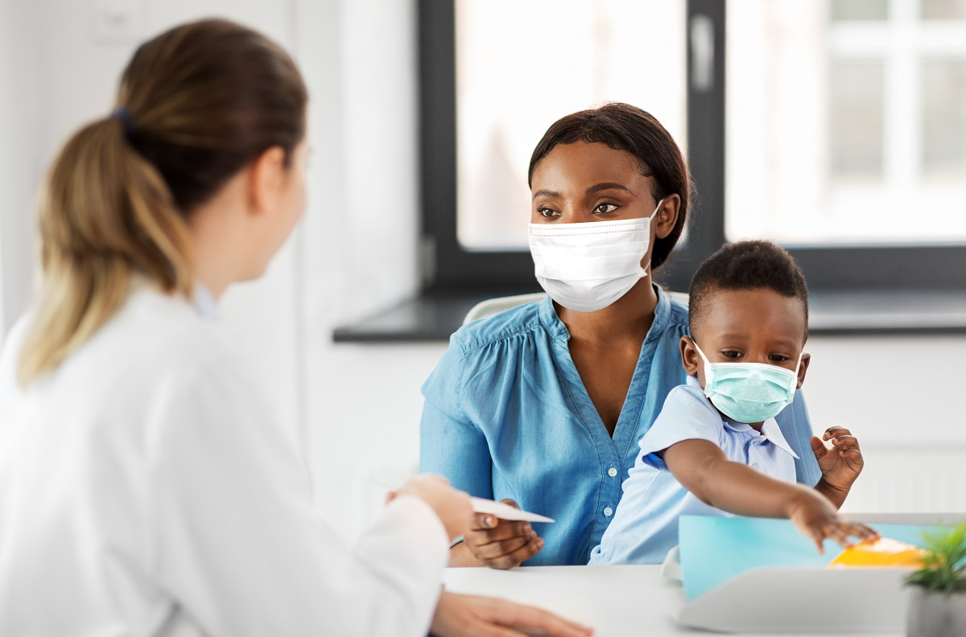
為了制訂政策，請詢問：
要做什麼？
為什麼要這麼做？
誰來負責？
何時、如何來做？
如何告知、執行和監督？

Slide 83
COVID-19 的注意事項
幾種常見疾病都類似於 COVID-19的症狀
當地衛生令可能要求對有 COVID-19 症狀的兒童或工作人員進行更嚴格的排除或檢測。請諮詢您當地的衛生部門以獲取更多信息。​

Slide 84
健康歷史和緊急資訊政策
LIC 700 (身份認明和緊急資訊-托兒中心)
LIC 702 (兒童入學前健康歷史-家長報告)
LIC 701(醫生報告-托兒中心)
LIC 627 (醫學治療同意書-托兒中心或家庭托兒)
LIC 610A緊急資訊表 (托兒災難對應計劃)* 更詳細
Notes:
登記每個孩子的健康歷史和緊急資訊是很重要的。您需要保存免疫接種、健康保險、任何其他特別健康需要、例如過敏、哮喘或藥物資訊。牌照表格將幫助您收集資訊。
如果兒童有特別健康需要，您需要與家長和醫生合作，制訂一個書面照顧計劃。
確保緊急聯絡資訊是有效的。

Slide 85
免疫接種政策
法律規定每名兒童必須提供最新免疫接種的書面證明。
家長必須在入學之前提交孩子的免疫接種記錄。
持照托兒機構必須將資訊複製到『加州學校免疫接種卡 (藍卡)』。CDPH286
每年秋季，您必須向當地衛生部門提交免疫評估報告。
可以從當地衛生部門取得藍卡、有用的工具和協助。
Notes:
免疫接種是減少兒童之間嚴重疾病傳播的重要方法。根據法律，兒童進入持照托兒機構必須接受免疫接種。對於目前必需的疫苗，公立或私立學校或托兒機構的學生家長或監護人不得提交個人信仰豁免。

Slide 86
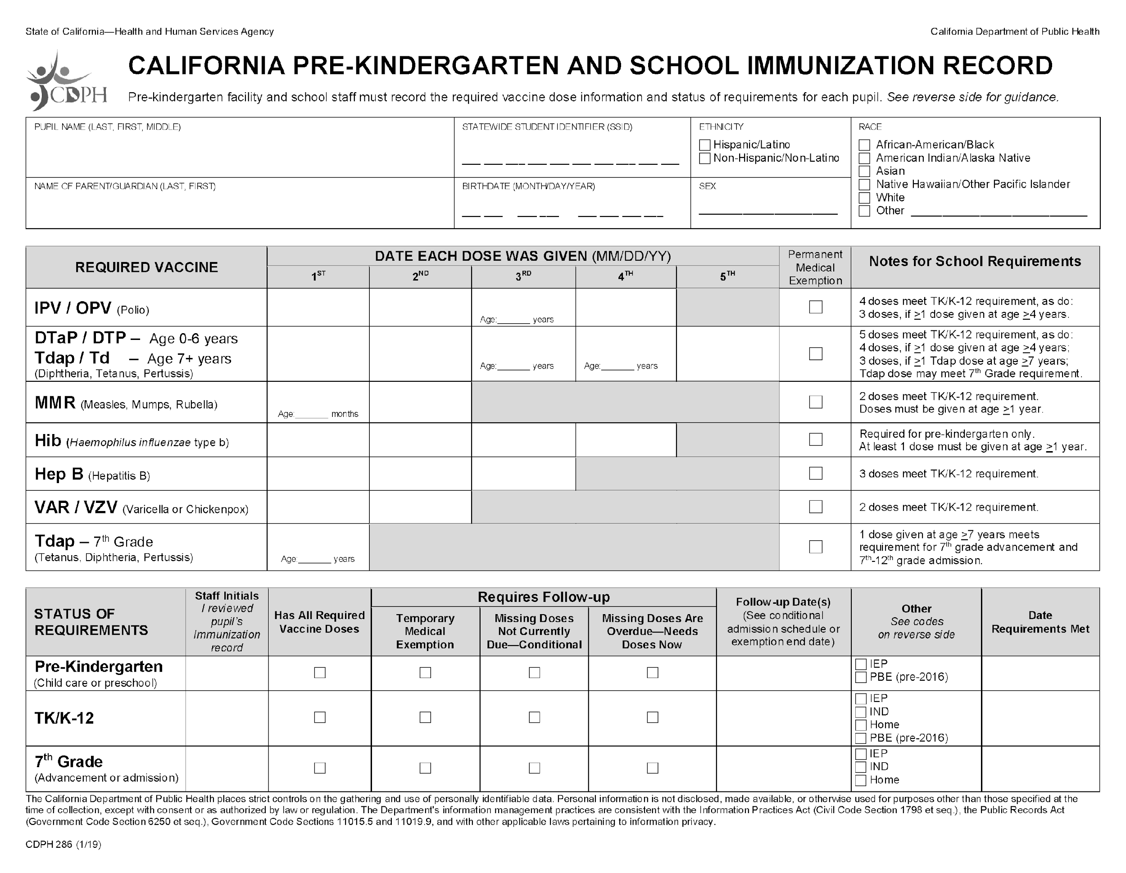

Slide 87
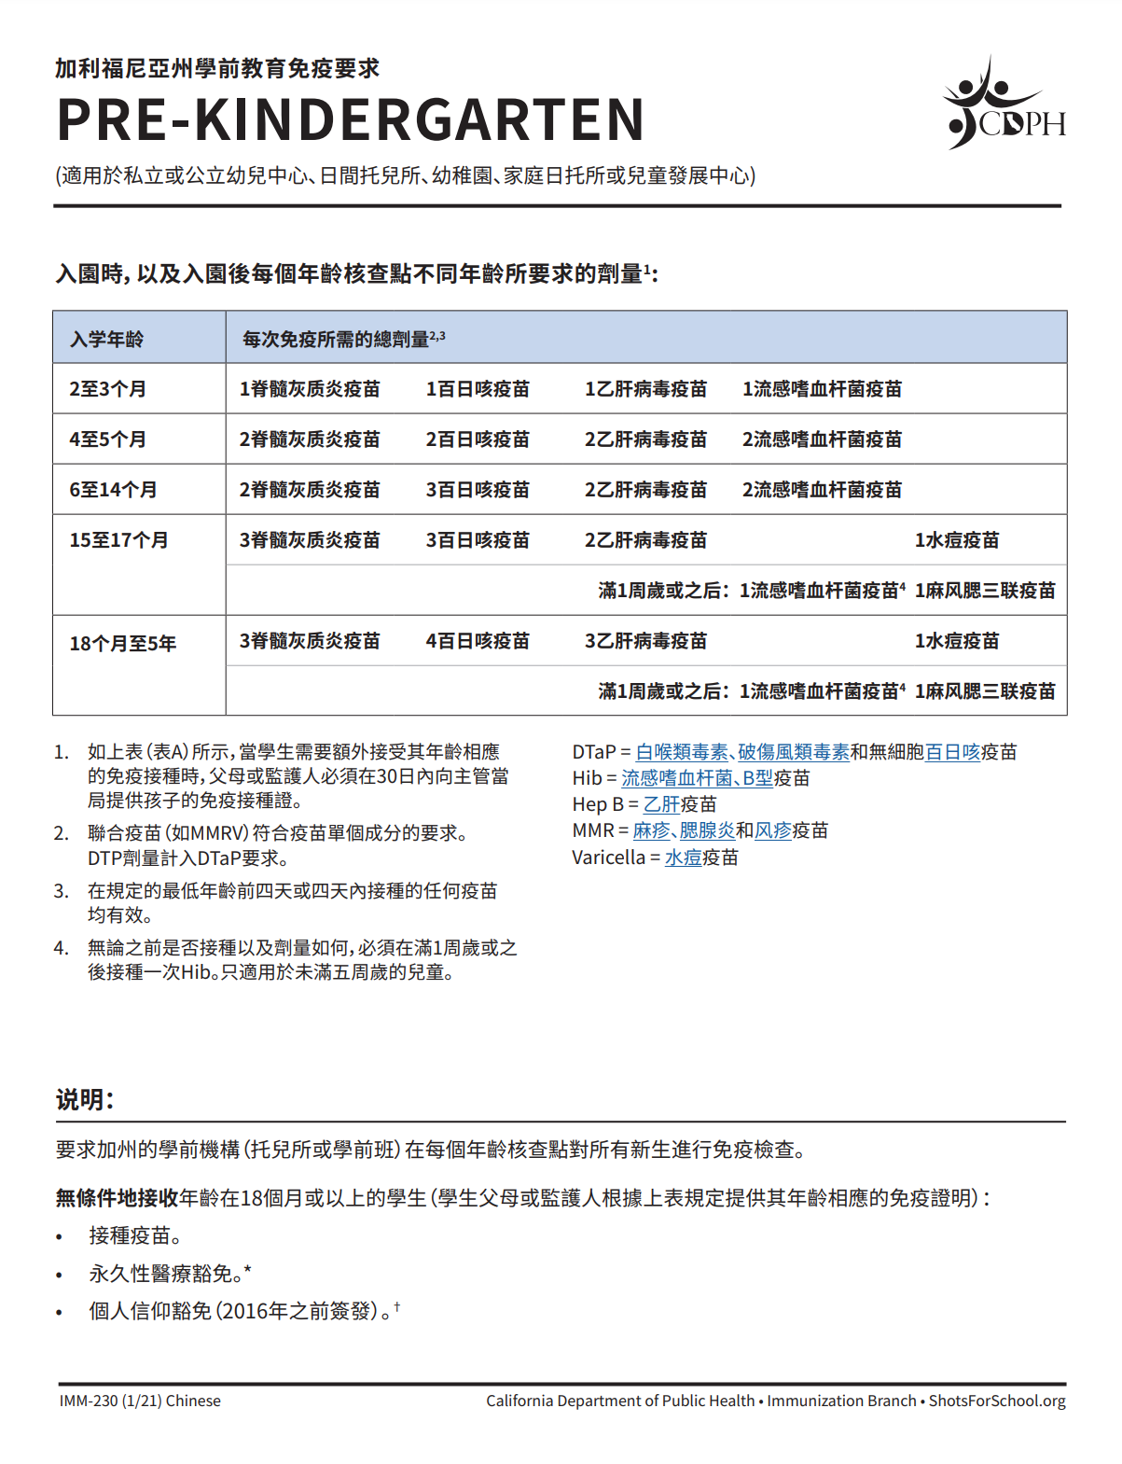

Slide 88
沒有接種疫苗？沒有書面證明？那就不能上學！

Slide 89
醫療豁免：​
有些孩子因醫療原因無法接種疫苗。
無法接種疫苗的孩子需要醫生出示一封信，說明他們有醫療豁免。醫生會將這封信上傳到加州免疫登記處。
自 2021 年 1 月 1 日起，托兒服務提供者必須前往加州免疫登記處查找醫生的信。​​​
臨時醫療豁免將在一年內到期。過期後，孩子必須接種疫苗或獲得新的醫療豁免信。​

Slide 90
COVID-19 的注意事項
隨著幼兒有資格接種 COVID-19 疫苗，免疫法可能會發生變化，以反映進入托兒所的新要求。​​​
請諮詢當地公共衛生部門的免疫部門了解更多信息。

Slide 91
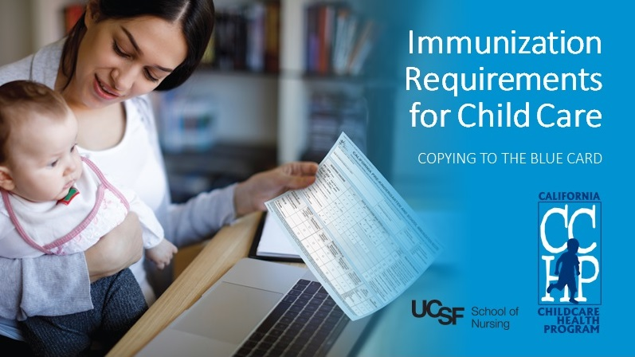
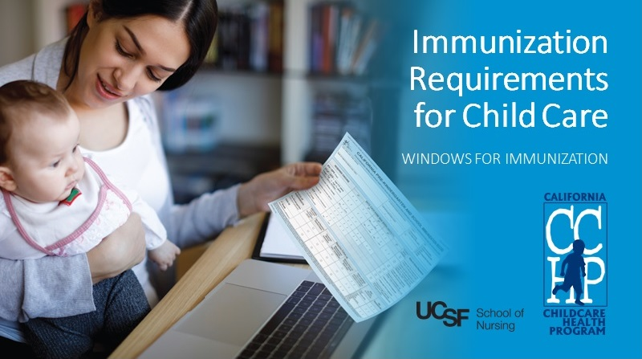
『學生免疫接種』網站
https://www.cdph.ca.gov/Programs/CID/DCDC/Pages/Immunization/School/shotsforschool.aspx
Your local Public Health Department
CCHP Immunization Requirements for Child Care videos
www.youtube.com/playlist?list=PL0P9O6XrDoM0O-YzzC9jlUzjuYdaWRH0N

Slide 92
保存健康記錄
保存每名兒童的健康記錄，包括:
免疫接種記錄
特別健康需要和照顧計劃 (例如哮喘或糖尿病)
健康歷史
健康篩查 (視力、聽力、化驗、身高和體重、發育、肺結核)

Slide 93
保密
健康記錄是『保密』的，以保護兒童和家人的隱私。
如果您需要向家長和工作人員告知傳染性疾病的發生，不要透露患病兒童的名字或身份。
為了兒童的安全，您可能需要分享某些資訊。例如：如果兒童有嚴重的過敏，或者需要向兒童保護部門舉報確定或可疑的兒童虐待。
Notes:
根據法律，只能與需要資訊才能做好工作的工作人員分享這些記錄。參見『維持托兒機構的資訊機密』資料。

Slide 94
因病排除的政策
制訂在什麼情況下不能接受生病兒童的政策。
與家長分享您的書面政策。
確保工作人員瞭解如何適用和執行該項政策。
執行排除政策必須公平和一致。

Slide 95
排除的原因
兒童感覺不適，不能參與常規活動 (例如焦慮 、暴躁、無精打采、不高興、哭)
工作人員無法在不影響其他兒童健康和安全的情況下，提供生病兒童所需要的照顧。
疾病有傳播給其他人的風險。
Notes:
參見健康和安全備註：排除生病兒童。

Slide 96
把孩子留在家裡，如果…
發熱，附帶行為改變或其他疾病徵象 (例如喉嚨痛、皮疹、嘔吐、腹瀉、耳痛等)。
不尋常的疲倦、不能控制的咳嗽或哮鳴、連續哭泣、呼吸困難、或嚴重腹痛。
腹瀉 (不能被尿布包住或造成洩漏的稀便)。
嘔吐 (24 小時內超過兩次)。
疾病爆發或大流行期間，當地衛生部門認為上學有傳播疾病的風險。
Notes:
或者滿足上一張幻燈片上說明的其他排除標準。

Slide 97
把孩子留在家裡， 直到接受醫生評估
鏈球菌性喉炎 (以及治療開始後 24 小時內)
膿皰瘡 (以及治療開始後 24 小時內)
疥瘡 (以及治療開始後 24 小時內)
口瘡，帶流口水

Slide 98
兒童可以上學的情況舉例…
普通感冒、流鼻水、輕微咳嗽
發熱，且沒有其他徵象或症狀
眼睛濕潤以及無色水樣分泌物，或者粉紅的眼白 (除非孩子滿足其他的排除標準)
皮疹，無發熱或行為改變

Slide 99
COVID-19 的注意事項
當地衛生令可能要求對有 COVID-19 症狀的兒童或工作人員進行更嚴格的排除或檢測。​​​
請諮詢您當地的衛生部門以獲取更多信息。

Slide 100
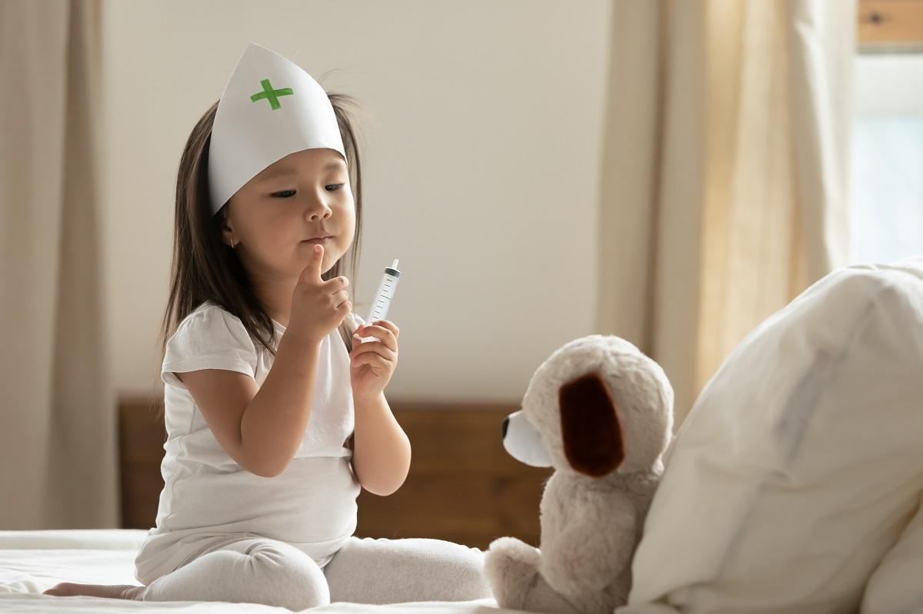
工作人員的健康
免疫接種要求
流感 (每年)
百日咳
麻疹
初級保健醫生可以根據您的健康和免疫接種歷史推薦更多的疫苗。
Notes:
接受免疫接種之前不得在托兒中心或居家托兒場所工作或做義工。為了獲得豁免，必須向托兒中心或家庭托兒場所提交以下之一：醫生書面證明，即身體條件或健康狀況意味著免疫接種是不安全的；醫生書面證明，即目前已有免疫力；或者簽字聲明拒絕免疫接種 (只適用於流感疫苗)。聯絡當地公共衛生部門，進一步瞭解關於如何取得免疫接種的詳情。

Slide 101
COVID-19 的注意事項
通過接種 COVID-19 疫苗來保護自己、家人和您的社區。​
Head Start、一些雇主和一些學區對COVID-19 疫苗有接種要求。​
檢查您計劃的疫苗接種政策。​
您當地的公共衛生部門或醫療保健提供者可以為您提供有關在哪裡接種疫苗的信息。​

Slide 102
工作人員的健康
制訂以下政策：
雇用前篩選和定期體檢
因病排除
遵照標準預防措施
安全抬舉重物
Notes:
不幸的是，很多照顧者為了專注於兒童的需要而忽略自己的健康。把工作人員的健康提升為重點。

Slide 104
懷孕的托兒服務提供者
有些兒童傳染性疾病對胎兒或新生兒是有害的 (水痘、巨細胞病毒、第五病、風疹和流感)。
如果您懷孕了，請定期接受產前檢查。告訴醫生您的職業。
免疫接種和遵照標準預防措施可以保護懷孕婦女，免於罹患傳染性疾病。

Slide 105
COVID-19 的注意事項
預防感染或傳播 COVID-19 的最佳方法是接種疫苗。​
出現 COVID-19 症狀的員工應諮詢其醫療保健提供者並留在家中，直到他們接受 COVID-19 檢測呈陰性或他們的排除期結束。​​​
請諮詢您當地的公共衛生部門，了解有關 COVID-19 排除標準的詳細信息。​

Slide 106
關於疾病的溝通
在接受新學生之前檢討所有的健康和安全政策。
在這些場合告知健康和安全政策的變化：家長會、家長手冊，新聞稿、分發材料、通告欄、以及家長接送孩子時口頭告知。
Notes:
告訴家長這是為了孩子的最佳利益。用家長的第一語言溝通 (如可能)，不作價值判斷。

Slide 107
與醫生的溝通
通常您是通過家長與醫生溝通。
使用『與醫生資訊交換表』，寫下您的擔憂。或者寫一張便條。
沒有家長的書面許可，您不能與醫生或診所直接交談。
(參見『醫療資訊披露同意表』LIC700)
Notes:
溝通的目的是為了分享您對兒童的特別觀察 (也許還有關於貴機構的一些資訊)，並取得關於兒童狀況的意見，以及對兒童何時可以回到托兒機構的建議。因為保密的法規，醫生不能與您討論兒童的健康，除非獲得家長簽字的同意書。

Slide 108
與家長的溝通
要求家長在得到診斷後 24 小時內向托兒機構報告疾病，即使會將兒童留在家裡。
通知其他家長觀察自己的孩子是否有該疾病的徵象，並在必要時尋求醫療意見。您可以使用『傳染性疾病暴露通知表』。(不要透露生病兒童的名字。)
Notes:
告訴其他家長，您將發送疾病暴露通知，但是不會提及姓名。

Slide 109
向當地衛生部門報告疾病
某些傳染性疾病和疾病爆發必須向當地衛生部門報告。
流行病爆發必須報告給托兒發牌照部門。
如果您對具體疾病有任何疑問，請聯絡當地衛生部門傳染病科。
Notes:
如果您提交報告，請告知兒童的家長您依法必須向衛生部門報告該疾病。兒童的醫生也必須報告具體疾病的個別案例。

Slide 110
COVID-19 的注意事項
COVID-19、感冒和流感疾病有相似的症狀，但它們是不同的疾病。​​​
鼓勵家庭對以下疾病跡象保持警惕，並在孩子生病時將其留在家中：​ -發燒​ -溫度 100.4 ºF 或更高​ -發冷​​​ -咳嗽​ -呼吸急促或呼吸困難​ -疲勞​

Slide 111
COVID-19 的注意事項
胃痛​
肌肉或身體疼痛​
頭痛​
新的味覺或嗅覺喪失​
喉嚨痛​
鼻塞或流鼻涕​
腹瀉、嘔吐​
請諮詢孩子的醫療保健提供者和您當地的衛生部門，了解孩子何時可以返回您的計劃。​

Slide 112
照顧生病輕微的兒童
在托兒機構的兒童生病的機會更高。
兒童應該留下還是回家的決定，要根據個案情況作出。
如果兒童因為生病而需要被送回家，托兒機構必須至少提供臨時照顧，直到家人或指定成年人到達。
Notes:
為兒童提供一個安靜的區域，讓兒童休息或安靜地玩耍，直到家人到達。確保兒童的舒適，並有人照顧。

Slide 113
COVID-19 的注意事項
流鼻涕
流鼻涕可能來自過敏、哮喘或其他疾病，也可能是普通感冒或 COVID-19 等傳染病的徵兆。
針對 COVID-19 的症狀進行每日健康檢查：記錄兒童的健康檢查，以便了解流鼻涕是否是新症狀。
傳達您的疾病政策：更新您的書面政策，包括在大流行期間您將如何處理流鼻涕，並將您的疾病政策傳達給員工和家長。
Notes:
There is no single cause for a runny nose. Runny noses are common in children, and a runny nose is one of the symptoms of COVID-19. During the COVID-19 pandemic, child care providers have been especially careful to keep children with signs of COVID-19 away from other children and staff because the main concern has been reducing the risk of spreading COVID-19 to staff and children who are not yet fully vaccinated, cannot wear a mask, are immuno-compromised, or are at risk for severe COVID-19 outcomes. Each child’s health status and possible exposure to COVID-19 at home or in the community is unique. Before the COVID-19 pandemic, a child with a runny nose who was playful and able to participate would not have stayed home.

Slide 114
COVID-19 的注意事項
管理流鼻涕的提示
如果流鼻涕的孩子的 COVID-19 檢測呈陰性，並且孩子感覺良好，可以參加，您可以假設他們參加您的計劃是安全的。
如果流鼻涕的孩子的 COVID-19 檢測呈陰性，並且孩子感覺良好，可以參加，您可以假設他們參加您的計劃是安全的。

Slide 115
給藥的政策
包含與藥物相關的以下安全措施：
接收
保存
給藥
記錄
Notes:
生病輕微和有慢性病的兒童可能需要在托兒機構服藥。『殘障美國人法案 (ADA)』要求您在照顧有特殊健康需要的兒童時，作出合理努力。在您的運作計劃中包括如何安全給藥的書面程序。確保承擔給藥任務的工作人員已經接受給藥程序的培訓。

Slide 116
您可能被要求幫助孩子服用…
處方藥: 醫生為特定兒童和特定疾病開立的處方，由藥劑師發藥。
非處方藥 (『櫃檯藥』) : 醫生為兒童建議的藥物，可以在沒有處方的情況下購買。
Notes:
抗生素和哮喘吸入劑是處方藥的例子。對乙醯氨基酚和布洛芬是非處方藥的例子。讓學員看處方藥和非處方藥的例子。

Slide 117
藥物安全
確保有家長或法定監護人的書面指示和簽字同意書。
確保藥物是在原始的、帶安全瓶蓋的容器中，配有處方標簽或製造商指示。
Notes:
查看處方標簽內容:
兒童的名和姓
開立藥物處方的醫生的姓名和電話號碼
處方拿藥的日期
失效日，以及
關於如何保存藥物的特別指示

Slide 118
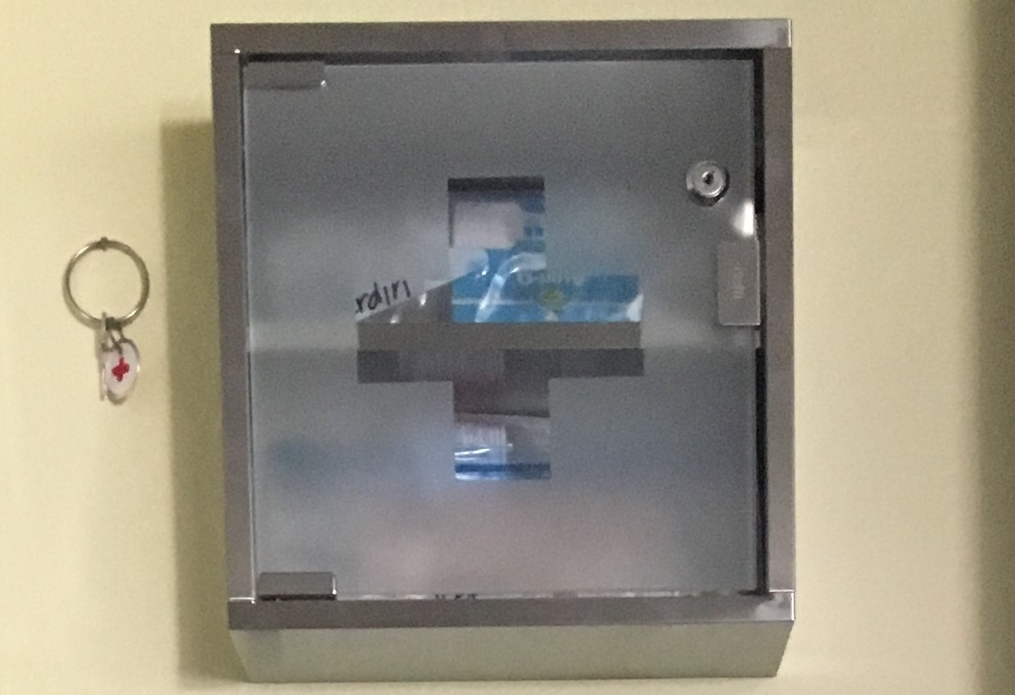
安全地保存藥物
確保所有的藥物安全地保存在兒童拿不到的地方。
按照標簽指示保存藥物。例如，有些藥物需要冷藏，有些藥物需要保存在暗處。
保存藥物的地點遠離食物。

Slide 119
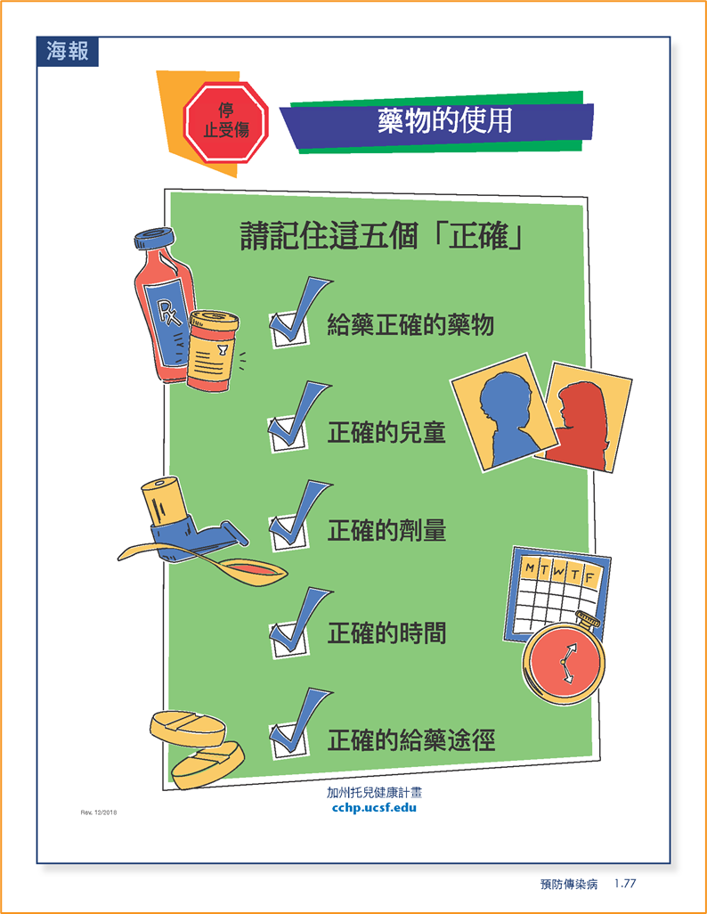
給藥的托兒機構工作人員必須接受關於如何幫助兒童服用該藥物的培訓。
總是遵守給藥的『5 個正確』：正確的兒童、正確的藥物、正確的劑量、正確的給藥途徑、正確的時間。

Slide 120
記錄給予的藥物
維持一個日誌，記錄：
藥物的名稱，
接受藥物的兒童的姓名，
給藥者的姓名，
給藥的日期、時間和劑量。

Slide 121
有特殊健康需要的兒童
您需要為每位有特別健康需要的兒童制訂書面照顧計劃。
參見 CCHP 『特別健康照顧計劃』表格。
Notes:
有特別健康照顧需要的兒童和家長受益于盡可能正常的社交機會。經過精心的規劃，大部分的兒童可以安全地融入託兒機構。與家長和醫生密切合作，為這些兒童、同伴和照顧他們的工作人員建立一個安全的環境。

Slide 122
殘疾兒童
照顧有特別需要的兒童可能需要以下各方面的額外支持和資源：
融合專家
精神健康顧問
治療師
社工
兒童的家長
醫生
Notes:
ADA 法律要求您為有特別需要的兒童作出合理的努力，請考慮以下問題：
該兒童的殘障是否需要您提供超出您的能力範圍的照顧？
您是否有技巧和能力執行兒童照顧所需的醫療或其他任務？或者您是否能夠通過培訓或專業發展很快學會這些技能？
您的托兒機構設備是否能夠滿足該兒童的健康和安全要求？
您照顧該兒童所需要的額外時間，是否超出您的能力，從而導致其他兒童生病或受傷風險增加，或者導致您忽略他們的需求？

Slide 123
非主要的醫療服務 (IMS)
非醫務人員可以按照規定的程序給兒童服藥。
殘疾法是保護兒童的權利不能因為他們是殘疾而被排除照顧 (例如需服用藥物) 。
牌照局已採納協議書所訂明安全地施行服藥管理。

Slide 124
將 IMS 添加到您的運營計劃中:
列明:
措施中所提供那一類的非醫療服務 (IMS) 。
將保留那些記錄和如何與家長溝通 。
藥物/儀器的安全儲存和運送(如需要) 的計劃。
員工培訓計劃, 包括後備計劃, 培訓員工提供IMS (如有員工缺席) 。
*與您的牌照局分析師交談以獲取更多信息

Slide 125
緊急發病的政策和程序
告訴家長您接受過急救和心肺復甦 (CPR) 的培訓，如果發生緊急情況，您將:
快速評估兒童的健康
根據需要撥打 9-1-1 或者其他適當的急救部門
根據需要提供急救和 CPR
聯絡家長或他們在緊急資訊中列出的人
如果兒童接觸有毒物質，撥打毒物控制中心

Slide 126
重要的緊急政策
緊急服務的電話號碼 (毒物控制、當地執法部門、兒童保護機構、911) 容易獲得 (LIC610A貼在電話旁邊)。
維持有效的 CPR 和急救證書。
在檔案中保存家長的緊急醫療同意書(LIC627)以及緊急聯絡人的號碼。
在容易看到的地方張貼急救程序。
張貼疏散路徑。
維持急救包用品充足。
保持一個方便急救包，配有急救用品、藥物、緊急聯絡資訊、和緊急治療表。
Notes:
總是確保急救用品和藥物在兒童拿不到的地方。

Slide 127
禁止吸煙、飲酒、 或使用娛樂性或非法毒品
Notes:
加州持牌托兒機構內不得吸煙。應該制訂一個禁止電子香煙、酒精、使用或持有非法毒品的政策。也應該禁止使用可能影響監督和照顧兒童之能力的合法毒品 (例如，醫用或娛樂性大麻以及處方麻醉類藥物)。
讓照顧者/教師瞭解醫用和/或娛樂性大麻使用對提供安全照顧之能力的影響。總是作出健康和安全行為的榜樣，對於兒童的照顧和教育是很重要的。(照顧我們的孩子，2017年)

